Slide 2
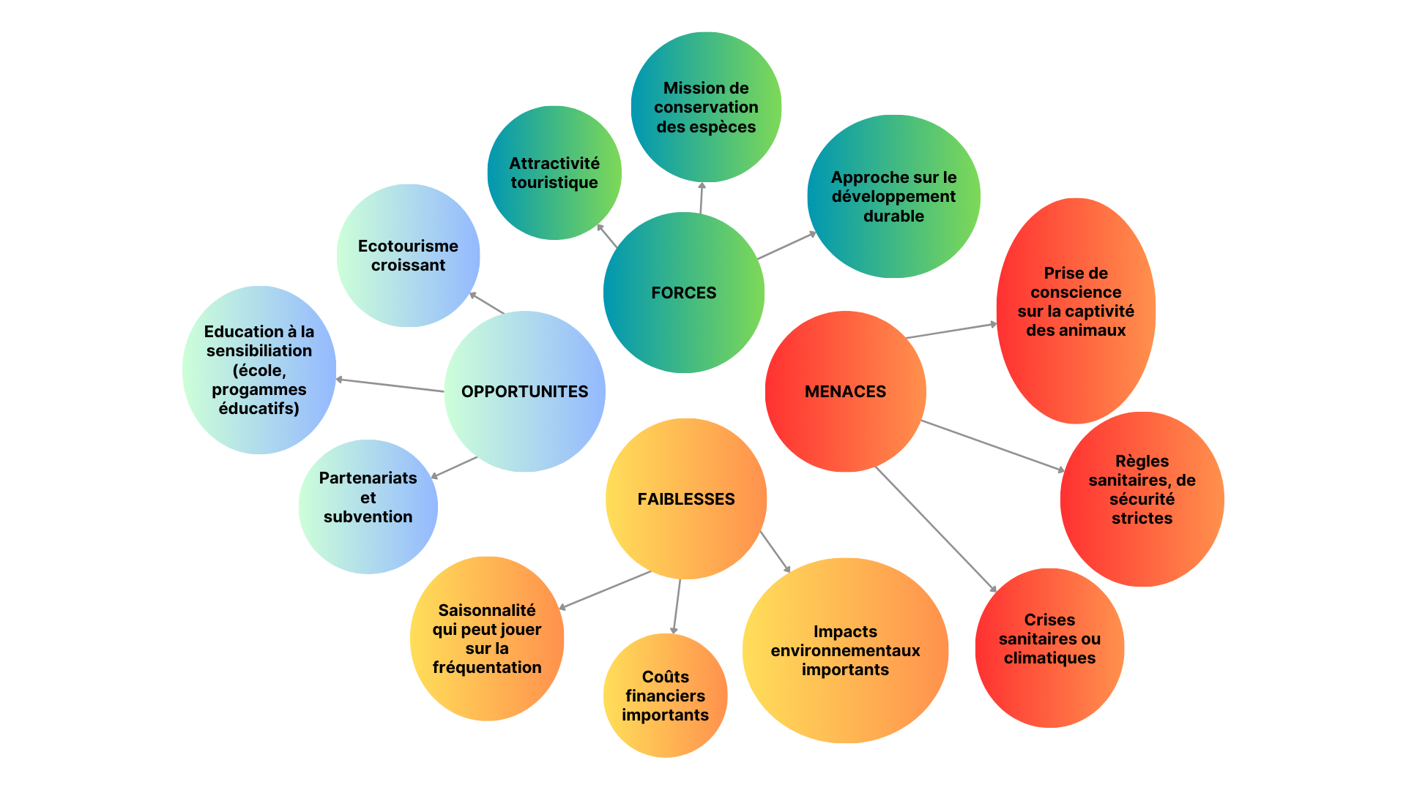
Introduction et contexte
S.W.O.T
Notes:
L’analyse SWOT

